Slide 1
غير مذنب

Slide 2
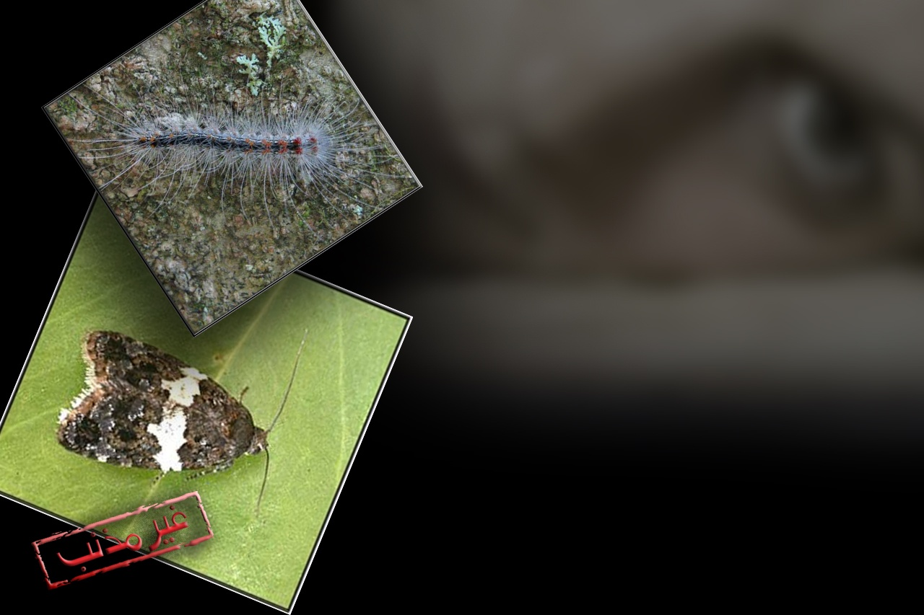
Agenda
1. إيه هو التحرش ؟
2. مين هو المتحرش ؟
3. ماذا عن التكنولوجيا ؟
4. إزاى نحمى انفسنا
و أعمل ايه لو انا/حد
اعرفه اتعرض لتحرش؟

Slide 3
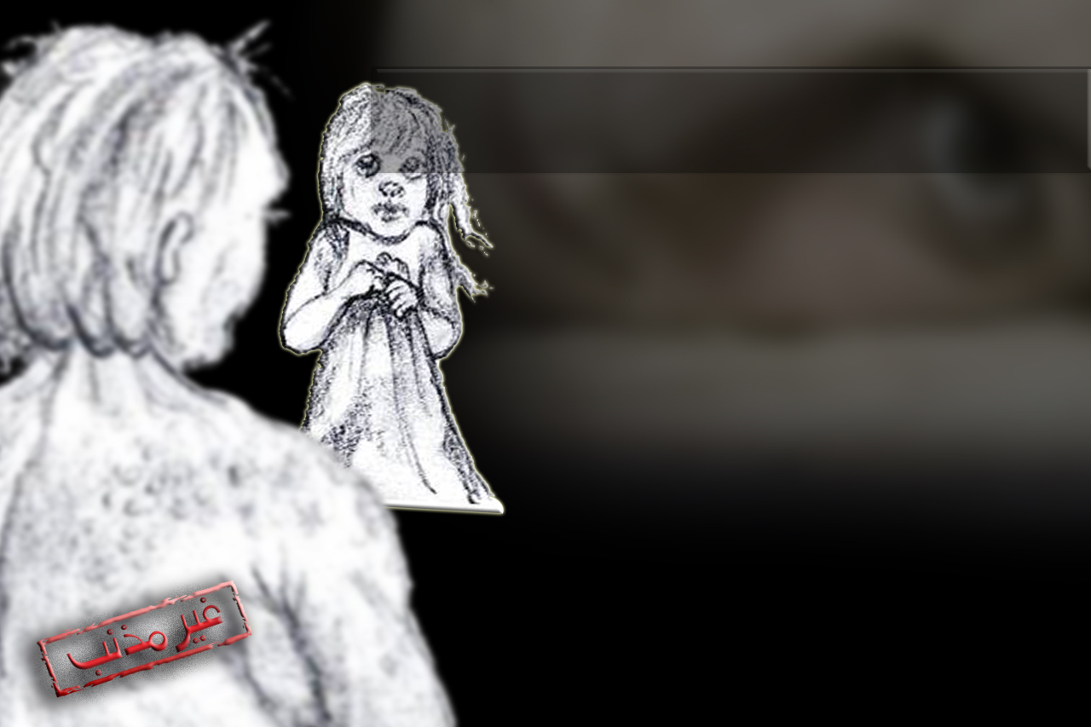
2. من هو المتحرش ؟
87% من المتحرشين قريبين للطفل مثل
أب، أخ،
عم، خال،
جد .

Slide 4
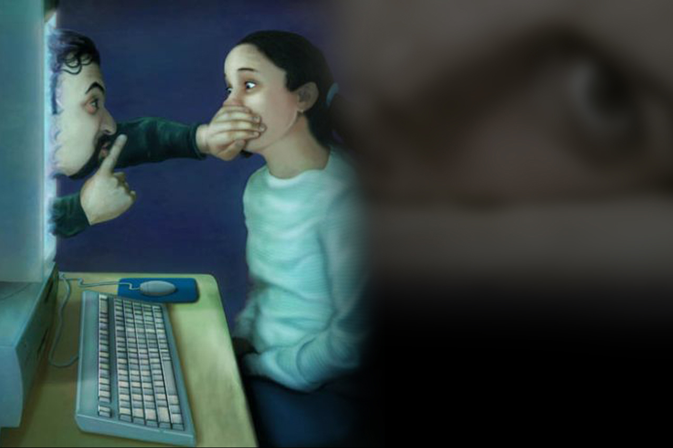
3. ماذا عن التكنولوجيا ؟
الانترنت و الموبيلات و التلفزيون بيخلى المتحرش يدخل حجرتنا.

